Slide 1
Modelos basados en árboles
Clase 7

Slide 2
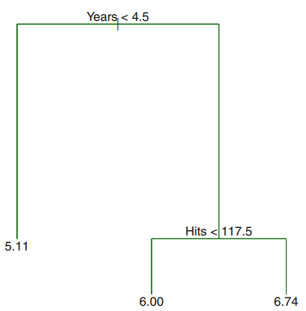
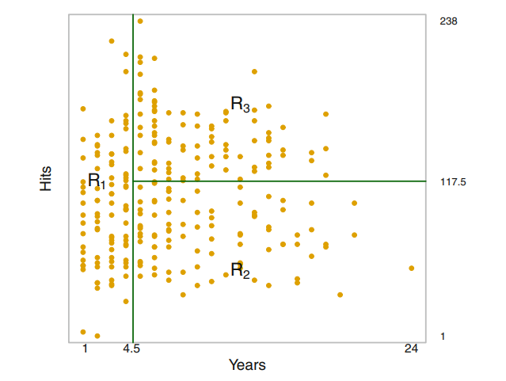
Pronósticos a través de árboles
Estratificar el espacio de predicción
Se promedia la variable de interés para:
Personas de menos de 4,5 años
Personas de más de 4,5 años y menos de 117,5 hits
Personas de más de 4,5 años y más de 117,5 hits

Slide 3
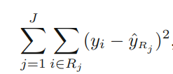
Construcción de las regiones.
Dividimos el espacio de predicción (el conjunto de valores de X) en J regiones translapadas, R₁, R₂, …R_{j}
Para cada observación que cae en la región j, hacemos la predicción como el promedio la variable respuesta para las observaciones que estén en la región R_{j}.
Pregunta ¿Cómo se construyen las regiones R₁, R₂, …R_{j}?
a. Por simplicidad y facilidad de interpretación se escogen zonas rectangulares.
b. Minimizar la siguiente expresión:
RSS =

Slide 4
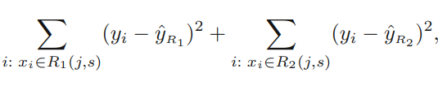
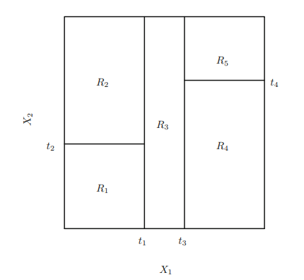
Proceso de creación de regiones
1. Encontrar predictor Xj y valor s para particionar de forma que se minimice RSS:
Se repite proceso iterativamente, esta vez también se prueba no sólo intentar particionar en dos valores las demás variables sino también hacer particiones sobre las regiones previamente definidas.

Slide 5
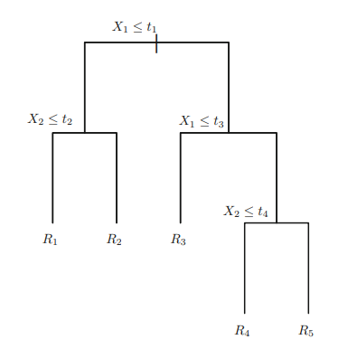
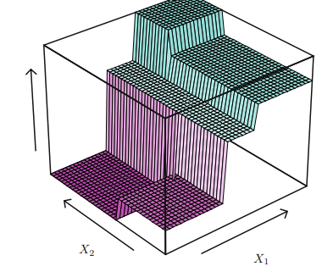
Partición de la población
Este procedimiento tiende a dar mucho sobreajuste.

Slide 6
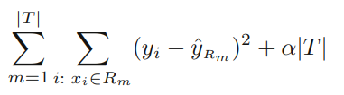
Proceso de podado
Construir un árbol grande y podarlo para obtener luego un subárbol.
Seleccionar un subárbol que de una tasa de error en la base de entrenamiento bajo.
Para un subárbol dado se puede estimar el error de prueba por medio de validación cruzada.
Estimar para todos los posibles árboles el error de prueba es muy demandante computacional, en lugar de esto seleccionamos un conjunto más pequeños de árboles.
Minimizar el número de nodos terminales del árbol con enfoque similar a la regresión ridge. En lugar de considerar todos los posibles árboles consideramos un conjunto de árboles indexados por un parámetro de ajuste alpha.
(En R no soportado en scikit-learn)

Slide 7
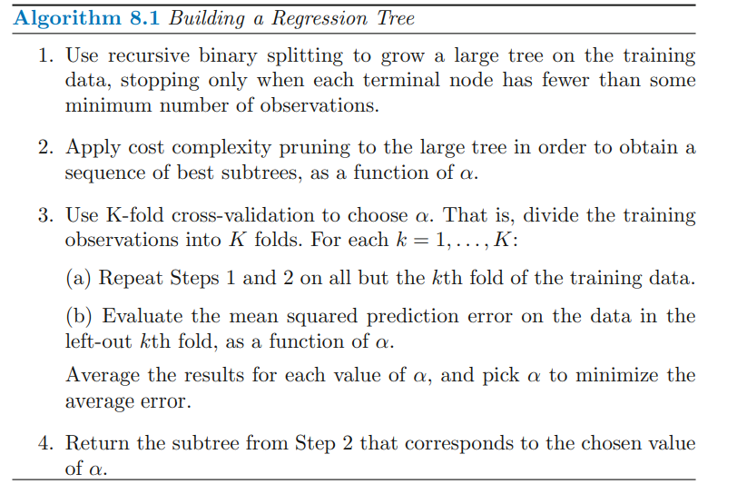
Algoritmo para construir un árbol

Slide 8
Árboles de clasificación
Similar al árbol de regresión, excepto que usado para predecir una variable cualitativa en lugar de una variable cuantitativa.
Predecimos cada observación perteneciente a la clase más común en las observaciones de entrenamiento a la cual pertenece.
Al interpretar los resultados de un árbol de clasificación usualmente estamos interesados en no sólo en mostrar la predicción de la clase sino también observar las proporciones de las diferentes categorías.

Slide 9


Arboles de clasificación
En cada región se calcular el error de que el dato observado no corresponda al dato modal de la región m. Se promedian esos errores
Otra alternativa ampliamente utilizada es el coeficiente de GINI:
Esta medida se minimiza en los extremos y es un grado de pureza de la región. Es decir cuando los valores son cercanos a cero o a uno.

Slide 10
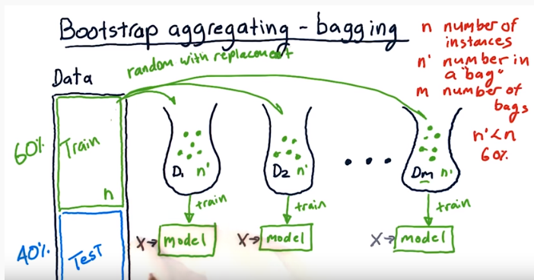
Bagging

Slide 11


Bagging
Se usa B conjuntos de entrenamiento separados y se elabora un árbol en cada uno. Se promedian los resultados de pronóstico de cada una de las x’s.
Se realiza en la práctica sacando muestras separadas de un único conjunto de entrenamiento.
Promediar los B árboles reducirá la varianza. Menos sobreajuste
Metodología efectiva al combinar muchos árboles

Slide 12
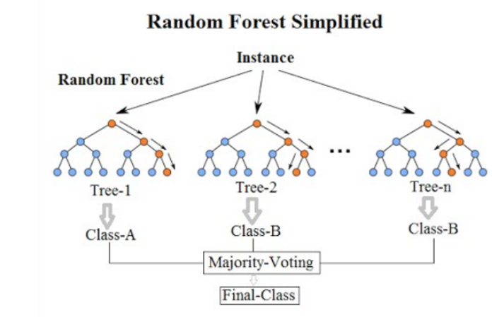
Random Forest
Decorrelar árboles
Proceso similar al bagging pero donde se seleccionan muestras aleatorias de predictores

Slide 13
Importancia de las variables
Cuando empacamos (bagging) un número grande de árboles, no es possible representar el procedimiento estadístico utilizando un único árbol.
Se puede en el caso de los árboles de regresión registrar la cantidad de MSE que es reducida debido a la partición sobre un predictor dado en cada árbol. Posteriormente se promedia esta cantidad en todos los árboles.
En el contexto de árboles de clasificación se puede agregar el índice de Gini que decrece en la medida que se particiona las diferentes variables predictoras.

Slide 14
Boosting (bgm)
Bagging involucraba crear múltiples copias del conjunto training usando bootstrap, cada árbol es construido en el conjunto de datos bootstrap y el resultado de combinar los árboles creando un único modelo predictivo.
En Random Forest el enfoque era similar pero se seleccionaban aleatoriamente variables.
En el boosting dado un modelo específico que se entrena, en un segundo paso se entrenan los residuales del modelo. Se agrega posteriormente a la estimación obtenida los residuales.
Cada uno de los árboles es de un solo nodo y dos ramas Slow Learners.
Se puede optar por ajustar los residuals en donde no ajsute bien de forma lenta a través de un parémtro de contracción λ

Slide 15
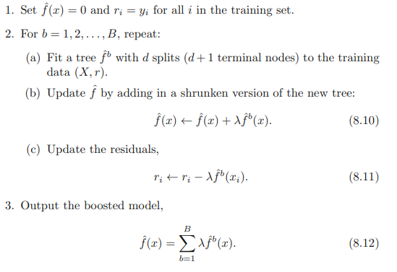
Gradient Boosting

Slide 16
Adaptative Boosting
AdaBoost: método “ensemble” de machine learning que puede usarse para regression o clasificación. Suele ser más resistente al sobreajuste que otros algoritmos de Machine Learning. Sensible a valores atípicos.
Usa múltiples iteraciones para generar un aprendizaje fuerte a través del uso de árboles que aprenden lento. Durante cada paso del entrenamiento un nuevo árbol de una sola rama es combinado y se repondera el vector de pesos de acuerdo a los casos bien clasificados.

Slide 17

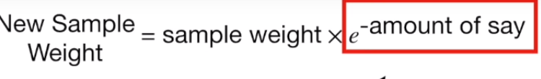

Método adaptativo
Peso
Circulacion
Se elige al mejor de los clasificadores débiles
Pesos actualizados de acuerdo a la calidad del ajuste

